Slide 1
ТВОРЦЫ ФИЗИЧЕСКОЙ НАУКИ
АРХИМЕД

Slide 2
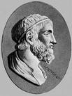
БИОГРАФИЯ
Родом из Сиракуз (Сицилия). Разработал предвосхитившие интегральное исчисление методы нахождения площадей, поверхностей и объемов различных фигур и тел. В основополагающих трудах по статике и гидростатике (закон Архимеда) дал образцы применения математики в естествознании и технике. Автор многих изобретений (архимедов винт, определение состава сплавов взвешиванием в воде, системы для поднятия больших тяжестей, военные метательные машины и др.).
Организатор инженерной обороны Сиракуз против римлян

Slide 3
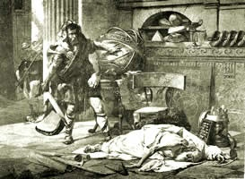
ЖИЗНЬ
Архимед получил блестящее образование у своего отца, астронома и математика Фидия, родственника сиракузского тирана Гиерона II, покровительствовавшего Архимеду. В юности провел несколько лет в крупнейшем культурном центре того времени Александрии, где познакомился с Эрастосфеном. Затем до конца жизни жил в Сиракузах. Во время 2-й Пунической войны Архимед организовал инженерную оборону города. Изобретенные им военные метательные и др. машины (о них рассказывает Плутарх в жизнеописании римского полководца Марцелла) в течение двух лет сдерживали осаду Сиракуз римлянами. Архимеду приписывается также сожжение римского флота направленным на него через систему вогнутых зеркал солнечным светом, но это вряд ли достоверно. Гений Архимеда вызывал такое восхищение у римлян, что Марцелл приказал сохранить ему жизнь, но при взятии Сиракуз он был убит не узнавшим его солдатом.

Slide 4
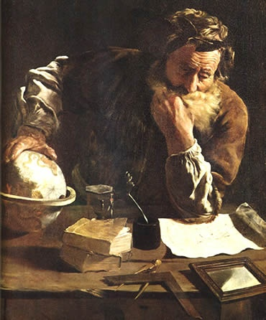
АРХИМЕД КАК МАТЕМАТИК
До нас дошло 13 трактатов Архимеда. В самом знаменитом из них - "О шаре и цилиндре" (в двух книгах) Архимед устанавливает, что площадь поверхности шара в 4 раза больше площади наибольшего его сечения; формулирует соотношение объемов шара и описанного около него цилиндра как 2:3 - открытие, которым он так дорожил, что в завещании просил поставить на своей могиле памятник с изображением цилиндра с вписанным в него шаром и надписью расчета (памятник через полтора века видел Цицерон). В этом же трактате сформулирована аксиома Архимеда (называемая иногда аксиомой Евдокса), играющая важную роль в современной математике. В трактате "О коноидах и сфероидах" Архимед рассматривает шар, эллипсоид, параболоид и гиперболоид вращения и их сегменты и определяет их объемы. В сочинении "О спиралях" исследует свойства кривой, получившей его имя (см. Архимедова спираль) и касательной к ней. В трактате "Измерение круга" Архимед предлагает метод определения числа Пи, который использовался до конца 17 в. В "Псаммите" ("Исчисление песчинок") Архимед предлагает систему счисления, позволявшую записывать сверхбольшие числа, что поражало воображение современников. В "Квадратуре параболы" определяет площадь сегмента параболы сначала с помощью "механического" метода, а затем доказывает результаты геометрическим путем. Кроме того, Архимеду принадлежат "Книга лемм", "Стомахион" и обнаруженные только в 20 в. "Метод" (или "Эфод") и "Правильный семиугольник". В "Методе" Архимед описывает процесс открытия в математике, проводя четкое различие между своими механическими приемами и математическим доказательством

Slide 5
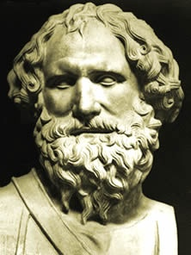
МЕХАНИКА
Основные положения статики сформулированы в сочинении "О равновесии плоских фигур". Архимед рассматривает сложение параллельных сил, определяет понятие центра тяжести для различных фигур, дает вывод закона рычага. Знаменитый закон гидростатики, вошедший в науку с его именем (см. Архимеда закон), сформулирован в трактате "О плавающих телах".
Существует предание, что идея этого закона посетила Архимеда, когда он принимал ванну; с возгласом "Эврика!" он выскочил из ванны и нагим побежал записывать пришедшую к нему научную истину. Архимед построил небесную сферу - механический прибор, на котором можно было наблюдать движение планет, Солнца и Луны (описан Цицероном; после гибели Архимеда планетарий был вывезен Марцеллом в Рим, где на протяжении нескольких веков вызывал восхищение); гидравлический орган, упоминаемый Тертуллианом как одно из чудес техники (изобретение органа некоторые приписывают александрийскому инженеру Ктесибию). Считается, что еще в юности, во время пребывания в Александрии, Архимед изобрел водоподъемный механизм (см. Архимедов винт), сыгравший большую роль в ирригационных работах на засушливых землях египетского государства Птолемеев. Он построил также прибор для определения видимого диаметра солнца (о нем Архимед рассказывает в трактате "Псаммит").
Большой Энциклопедический Словарь

Slide 6
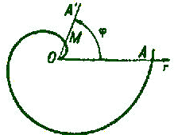
ИЗОБРЕТЕНИЯ АРХИМЕДА
АРХИМЕДА ЗАКОН: на всякое тело , погруженное в жидкость, действует выталкивающая сила, направленная вверх и равная весу вытесненной им жидкости. Закон Архимеда справедлив и для газов.
АРХИМЕДОВ ВИНТ - водоподъемная машина, вал с винтовой поверхностью, установленный в наклонной трубе, нижний конец которой погружен в воду. При вращении (напр., от ветряного или другого двигателя) винтовая поверхность вала перемещает воду по трубе на высоте до 4 м.
АРХИМЕДОВА СПИРАЛЬ - плоская кривая, описываемая точкой M, равномерно движущейся по прямой OA, в то время как эта прямая равномерно вращается в плоскости вокруг одной из своих точек O. Уравнение в полярных координатах r=af, где a - постоянная

Slide 7
КОНЕЦ

